Slide 1
1.Try to recall the usage of the words in this PPT, and the relevant expression. 2.Pay attention to the difference of 帮忙&帮助。 3.Try to recall the two ways of asking the same question of the grammar we have learned.

Slide 2
yǎnjìng
眼镜 n.glasses，spectacles

Slide 3
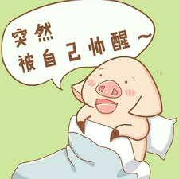
tū rán
突然 adj. sudden/adv.suddenly

Slide 4
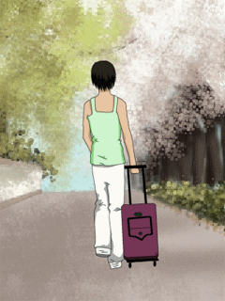
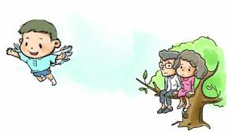
líkāi
离开 v.to leave, to part with/ n. departure

Slide 5
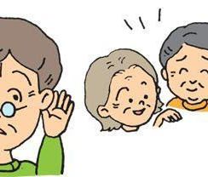
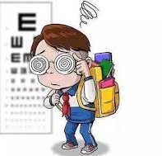
qīngchǔ 清楚 adj./adv. clear, distinct

Slide 6
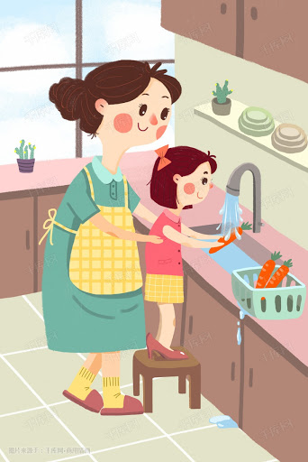

Slide 7
bāngmáng 帮忙 v. help/帮助v.n.
帮助 v. n.(physical-mental-can be followed by pronouns and phrases-informal&formal)
帮助我/我的朋友/他的邻居/她的家人
帮助搬东西/帮助我搬东西
帮助打扫房间/帮助她打扫房间
帮助我走出困境（kùnjìng）
帮 v. （informal,colloquial）
帮助很多人走出困境/帮很多人走出困境
老李，你可以帮我买本书吗？
帮忙v.(can not be followed by personal pronouns
-specific help-physically)
帮忙我/她/你/我姐姐/他的朋友
帮忙+phrases-帮忙搬东西
帮忙打扫房间
帮忙买东西
帮一个忙（do someone’s a favor）
帮我一个忙
帮他一个忙

Slide 8
yǎnjìng tūrán
眼镜 突然
lí kāi qīng chǔ
离开 清楚
gāngcái bāngmáng
刚才 帮忙

Slide 9
眼镜 突然
离开 清楚
刚才 帮忙

Slide 11
V.得+compliments of Possibility V.不+compliments of Possibility
Compliments of result
Compliments of direction
Certain adjectives
certain verbs
看得清楚/看不清楚
上得去/上不去
吃得饱/吃不饱
找得到/找不到

Slide 12
买到
看见
听见
上去
做完
下去

Slide 13
V.得+complements V.不complements
V.得+complements 吗？
找到 -图书馆
找得到图书馆
找不到图书馆
你能找到图书馆吗？
你找得到找不到图书馆？
你找得到图书馆吗？

Slide 14
买到电影票
你买得到电影票吗？
你买得到买不到电影票？
做完作业
你做得完作业吗？
你做得完做不完作业？
吃完这碗面条
你吃得完这碗面条吗？
你吃得完吃不完这碗面条？

